Slide 1
Шляхи вирішення демографічних проблем
Презентація учня 11 класу
Демченка Ігоря
Вчитель: Літинська Л.С.

Slide 2
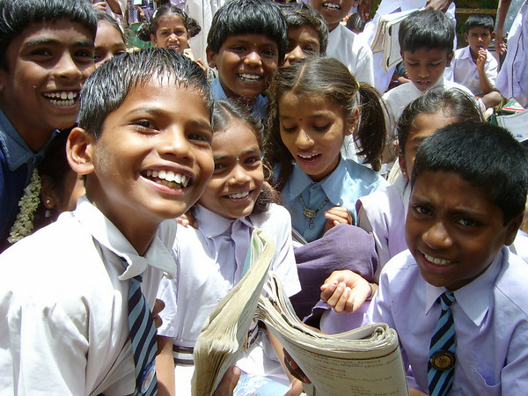
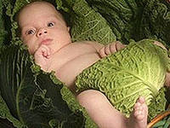
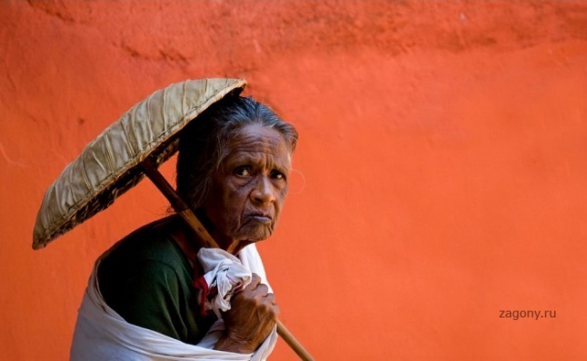
Демографічний вибух - це різке прискорення кількісного зростання світового населення, яке почалося у середині XX ст. Коли зниження смертності значно випереджає зниження народжуваності, то це призводить до прискореного збільшення чисельності населення, неузгодженого з об'єктивними вимогами соціально-економічного розвитку суспільства.

Slide 3
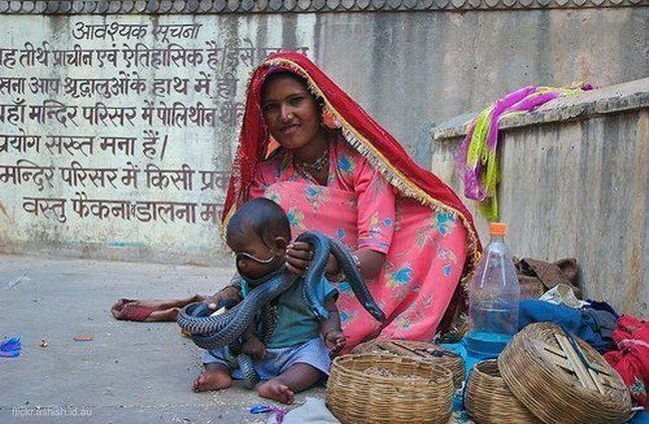
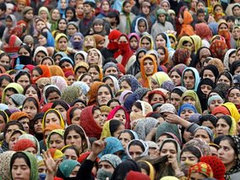
Важливість і значущість глобальної демографічної проблеми визнають всі країни, які усвідомили таке:
- населення світу швидко зростає;
- переважна більшість цього населення припадає на країни, що розвиваються;
- відстала економіка і нерозвинута соціальна сфера цих країн не може повернути це зростання на благо свого розвитку;
- розповсюдження небезпечних захворювань призводить до збільшення смертності;
- неконтрольована міграція та урбанізація з позитивних явищ перетворюються на негативні;
- збільшення кількості збройних конфліктів і гонка озброєнь, особливо в країнах, що розвиваються, коштують величезних матеріальних затрат, що значно погіршує можливості економічного і соціального розвитку.

Slide 4
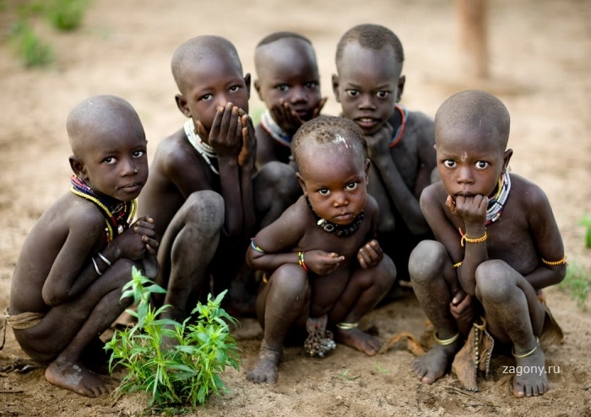
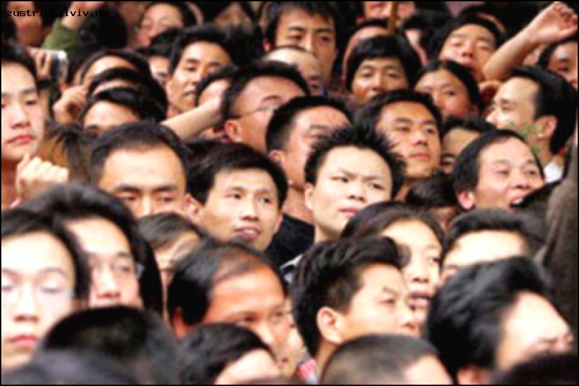
Важливість і значимість глобальної демографічної проблеми в наші дні по суті визнана всіма державами, що усвідомили, що швидкий ріст світового населення
Усвідомлено, що рішення всіх цих проблем можливе лише при спільних зусиллях всього світового співтовариства.

Slide 5
Амстердамська декларація ЮНФПА передбачає застосування заходів, спрямованих на зменшення показників народжуваності, підвищення рівнів освіти, здоров'я, грамотності населення, соціального статусу жінок, планування сім'ї тощо. За Амстердамською декларацією передбачається скорочення природного приросту населення у тих країнах, де він загрозливо великий, з 2,1 до 1,9 %.

Slide 6
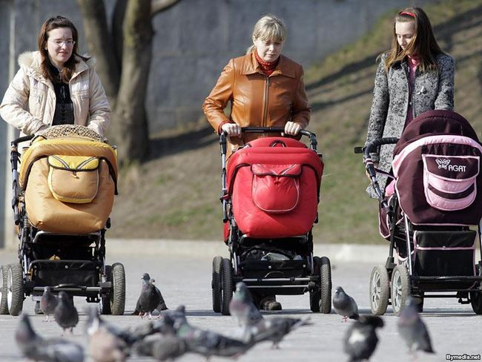
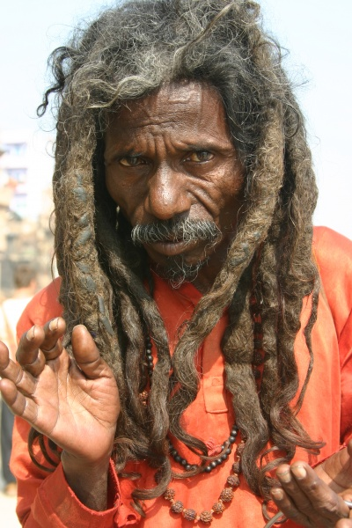
Особлива роль належить Фонду по організації та проведенню Всесвітніх конференцій по народонаселенню ,які відбулися в 1974 році в Бухаресті, в 1984 році в Мехіко та в 1994 році в Каїрі , на яких розглядалися гострі проблеми народонаселення, приймалися найважливіші програмні документи в цій галузі.

Slide 7
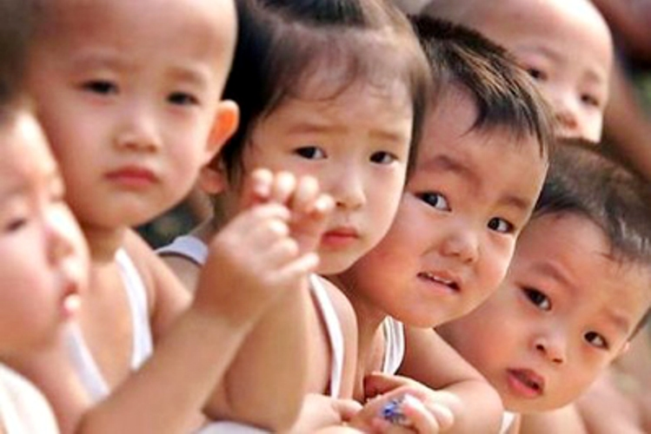
Одним із таких основних документів став Всесвітній план дій в галузі народонаселення.
В плані підкреслювалось, що основою для дійсного рішення проблеми народонаселення є, перш за все, соціально-економічні перетворення

Slide 8
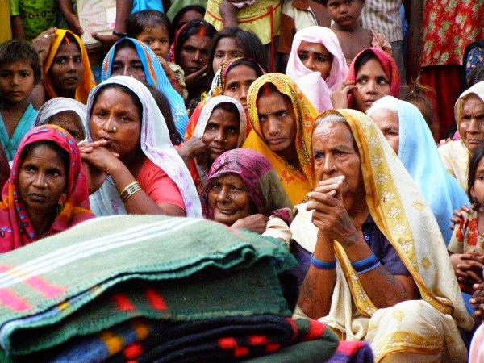
В програмі підкреслювалось , що збільшується кількість держав, які усвідомлюють про необхідність розширення міжнародного співробітництва в питаннях народонаселення . В програмі розглядаються взаємозв’язки між народонаселенням , стійким економічним ростом та стійким розвитком.

Slide 9
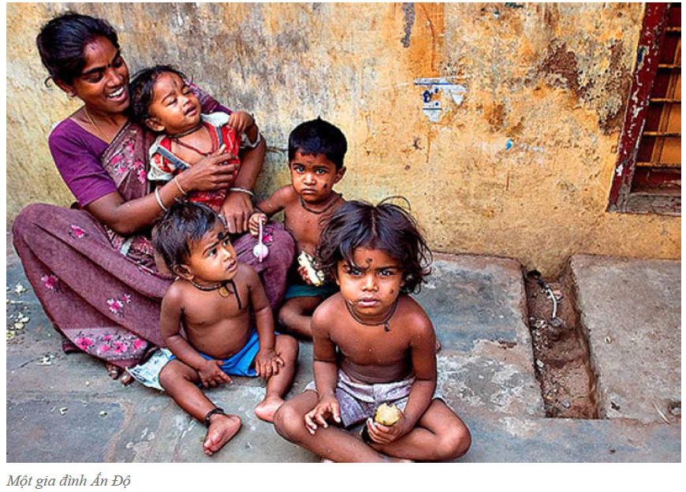
Програма вміщує в себе заклик до розробки політики і законів, які забезпечують ефективну підтримку сім’ї , а також сприяти її стабільності та. Розглядаються питання народжуваності, смертності та темпу приросту населення .Питання урбанізації та міграції. В цілому, звертається увага на проблеми „відтоку населення” із сільських районів і пропонуються відповідні рішення цих та деяких інших проблем , пов’язаних з переселенням в міста, з вимушеним переміщенням населення, зумовлених погіршенням оточуючої середи, ростом озброєних конфліктів.
В розділі ХІ Програми ,присвяченій питанням народонаселення , розвитку та освіти, стверджується, що в „світі жінки складають 75% неписьменних” і що на світовому суспільстві лежить особлива відповідальність за забезпечення того , щоб “всі діти отримували якісну освіту і щоб вони закінчували початкову школу”.

Slide 10
демографічний вибух - почалося внаслідок зниження дитячої смертності при збереженні попереднього рівня народжуваності. Нещасні випадки і стихійні лиха не контролюють чисельність населення, і природний приріст залишається високим: наприклад, у США щорічні втрати від автокатастроф (приблизно 50 тис. людей) надолужуються протягом 10 днів. Коли в Індії припливною хвилею змило цілий рисовий район, то загинуло близько 500 тис. осіб, але природні темпи приросту населення компенсували ці втрати за ЗО днів. Навіть регулярна загибель у світі 3-6 млн осіб щорічно від голоду і неповноцінного харчування є неістотною з погляду демографії, якщо порівняти її з глобальним приростом населення, яке становить за цей період майже 90 млн осіб. Тому ці втрати компенсуються приблизно за два тижні

Slide 11
Дякую за увагу!

